Slide 1
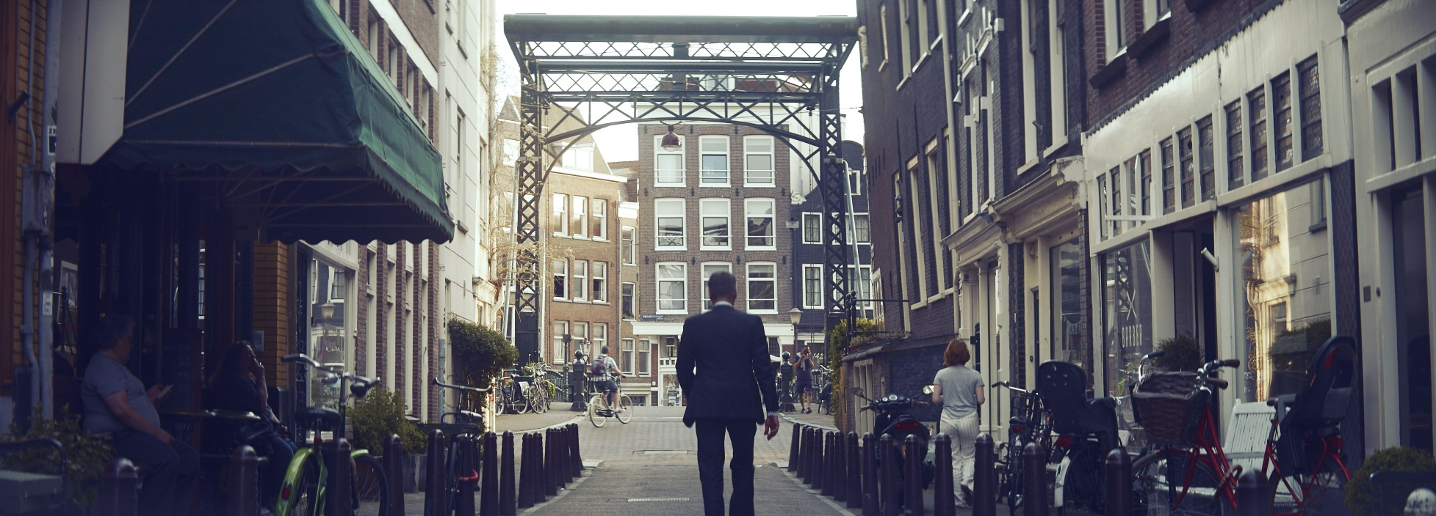
Algoritmische discriminatie
Marko Jovovic

Slide 2
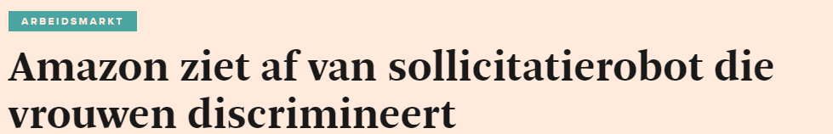
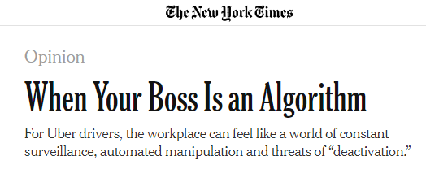
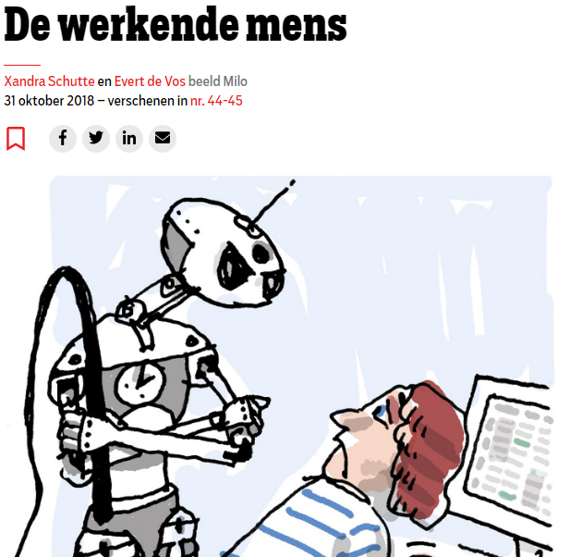
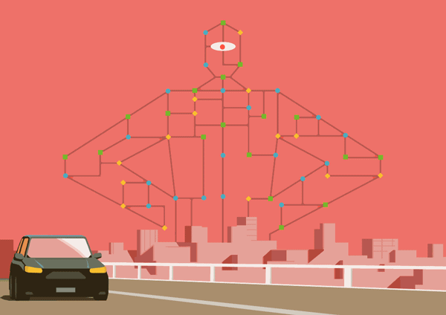
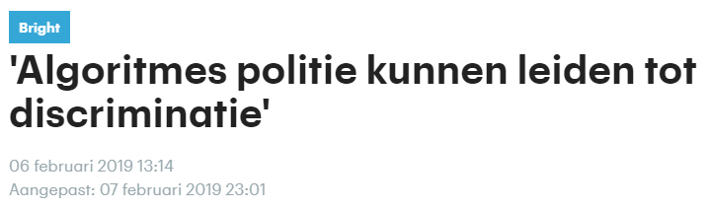

Slide 3
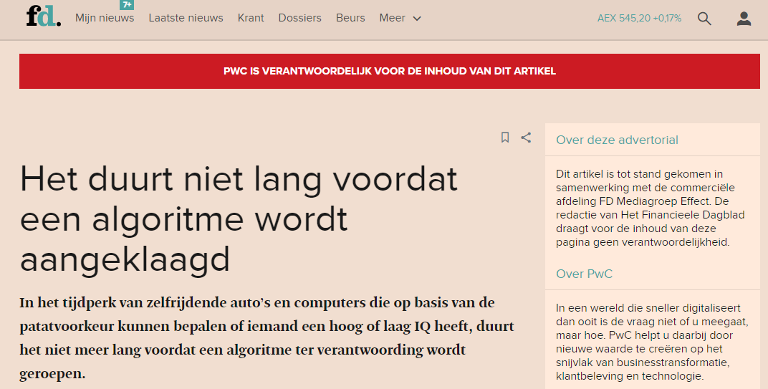

Slide 4
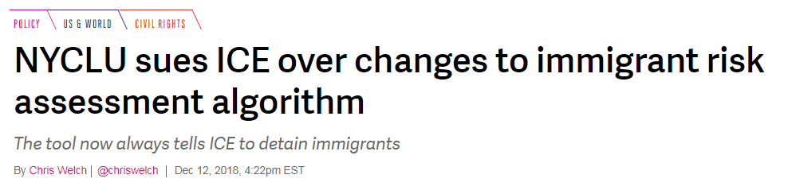

Slide 5
Doelen van deze presentatie:
      Vandaag gaan we:
      voortborduren op onze nieuwe kennis van ‘het algoritme’, door:
        een aantal eigenaardigheden van algoritmes te bespreken en te plaatsen;
        te bespreken hoe deze in het arbeidsrecht zouden kunnen passen.

Slide 6
Maar eerst…
          … een korte, high-level introductie op de voor dit onderwerp meest relevante punten van het gelijkebehandelingsrecht!

Slide 7
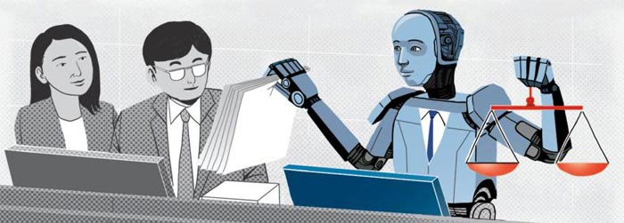
<juridisch kader gelijke behandeling>

Slide 8
Een aantal gelijkebehandelingswetten
  Art. 157 VWEU (gelijke beloning mannen en vrouwen);
  Art. 45 lid 2 VWEU (vrij werkeer van werknemers);
  Wet gelijke behandeling op grond van leeftijd (WGBL);
  Wet gelijke behandeling op grond van handicap of chronische ziekte (WGBH/CZ);
  Wet gelijke behandeling van mannen en vrouwen (WGB);
  Wet onderscheid arbeidsduur (WOA);
  Wet onderscheid bepaalde en onbepaalde tijd (WOBOT);

Slide 9
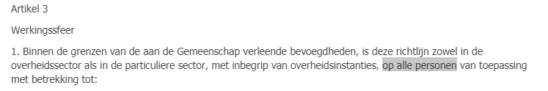
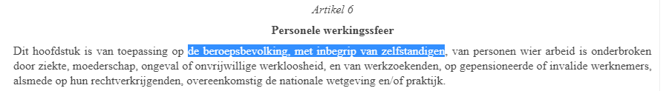
Allemaal werkingssferen…

Slide 10
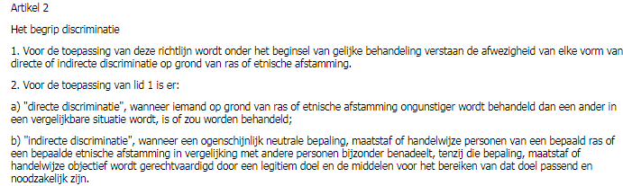
Maar hetzelfde mechanisme…

Slide 11
Direct onderscheid

Slide 12
Direct onderscheid
  “Indien een persoon op een andere wijze wordt behandeld dan een ander in een vergelijkbare situatie wordt, is of zou worden behandeld, op grond van godsdienst, levensovertuiging, politieke gezindheid, ras, geslacht, nationaliteit, hetero- of homoseksuele gerichtheid of burgerlijke staat.”

Slide 13
Direct onderscheid
  “Indien een persoon op een andere wijze wordt behandeld dan een ander in een vergelijkbare situatie wordt, is of zou worden behandeld, op grond van godsdienst, levensovertuiging, politieke gezindheid, ras, geslacht, nationaliteit, hetero- of homoseksuele gerichtheid of burgerlijke staat.”

Slide 14
Direct onderscheid
“Indien een persoon op een andere wijze wordt behandeld dan een ander in een vergelijkbare situatie wordt, is of zou worden behandeld, op grond van godsdienst, levensovertuiging, politieke gezindheid, ras, geslacht, nationaliteit, hetero- of homoseksuele gerichtheid of burgerlijke staat.”

Slide 15
Direct onderscheid
“Indien een persoon op een andere wijze wordt behandeld dan een ander in een vergelijkbare situatie wordt, is of zou worden behandeld, op grond van godsdienst, levensovertuiging, politieke gezindheid, ras, geslacht, nationaliteit, hetero- of homoseksuele gerichtheid of burgerlijke staat.”

Slide 16
Direct onderscheid
  (Zo goed als) niet te rechtvaardigen!

Slide 17
Indirect onderscheid
        “Indien een ogenschijnlijk neutrale bepaling, maatstaf of handelwijze personen met een bepaalde godsdienst, levensovertuiging, politieke gezindheid, ras, geslacht, nationaliteit, hetero- of homoseksuele gerichtheid of burgerlijke staat in vergelijking met andere personen bijzonder treft.”

Slide 18
Indirect onderscheid
        “Indien een ogenschijnlijk neutrale bepaling, maatstaf of handelwijze personen met een bepaalde godsdienst, levensovertuiging, politieke gezindheid, ras, geslacht, nationaliteit, hetero- of homoseksuele gerichtheid of burgerlijke staat in vergelijking met andere personen bijzonder treft.”

Slide 19
Indirect onderscheid
  “Indien een ogenschijnlijk neutrale bepaling, maatstaf of handelwijze personen met een bepaalde godsdienst, levensovertuiging, politieke gezindheid, ras, geslacht, nationaliteit, hetero- of homoseksuele gerichtheid of burgerlijke staat in vergelijking met andere personen bijzonder treft.”

Slide 20
Indirect onderscheid
  Kun je rechtvaardigen, mits:
        Legitiem doel;
        Middel is geschikt; en
        Middel is passend en noodzakelijk.

Slide 21
Legitiem doel
        Een legitiem doel moet:
        voldoende zwaarwegend zijn;
        wettig zijn;
        volstrekt gespeend zijn van oogmerk van discriminatie;

Slide 22
Legitiem doel
        Een legitiem doel moet:
        voldoende zwaarwegend zijn;
        wettig zijn;
        volstrekt gespeend zijn van oogmerk van discriminatie;

Slide 23
Legitiem doel
        Een legitiem doel moet:
        voldoende zwaarwegend zijn;
        wettig zijn;
        volstrekt gespeend zijn van oogmerk van discriminatie.

Slide 24
Geschiktheid
  Vormt het onderscheid een redelijk middel om het legitieme doel te bereiken?

Slide 25
Passendheid en noodzakelijkheid
  Maakt het gemaakte onderscheid meer inbreuk dan noodzakelijk om het doel te bereiken?

Slide 26
“Objectief gerechtvaardigd”
  Algemeen:
      Er moet een redelijke verhouding bestaan tussen het beoogde doel en het gehanteerde middel.

Slide 27
Bewijslast verschuift
  Werk(nem)er maakt aannemelijk dat hij ongelijk is behandeld
  Werkgever moet bewijzen dat hij niet ongelijk heeft behandeld

Slide 28
Bewijslast verschuift
  Werk(nem)er maakt aannemelijk dat hij ongelijk is behandeld
  Werkgever moet bewijzen dat hij niet ongelijk heeft behandeld

Slide 29
‘Aannemelijk’?
Artikel 10 Awgb:
  “Indien degene die meent dat in zijn nadeel een onderscheid is of wordt gemaakt als bedoeld in deze wet, in rechte feiten aanvoert die dat onderscheid kunnen doen vermoeden, dient de wederpartij te bewijzen dat niet in strijd met deze wet is gehandeld.”

Slide 30
‘Aannemelijk’?
Artikel 10 Awgb:
  “Indien degene die meent dat in zijn nadeel een onderscheid is of wordt gemaakt als bedoeld in deze wet, in rechte feiten aanvoert die dat onderscheid kunnen doen vermoeden, dient de wederpartij te bewijzen dat niet in strijd met deze wet is gehandeld.”

Slide 31
Richtlijn 2000/78/EG
  “(15) Feiten op grond waarvan geconcludeerd kan worden dat er sprake is van directe of indirecte discriminatie dienen beoordeeld te worden door nationale rechterlijke of andere bevoegde instanties overeenkomstig de regels van de nationale wetgeving en praktijk; deze regels kunnen met name inhouden dat indirecte discriminatie op enigerlei wijze, ook op basis van statistische gegevens, kan worden aangetoond.”

Slide 32
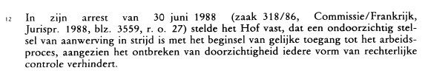
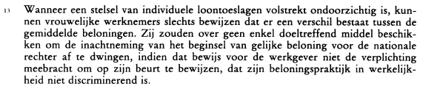
HvJ Danfoss (ECLI:EU:C:1989:383)

Slide 33
Positief onderscheid?
HvJ EG 17 okt. 1995, JAR 1995/234 (Kalanke)
      De mogelijkheid van voorkeursbehandeling moet strikt worden geïnterpreteerd;
HvJ EG 11 nov. 1997, JAR 1997/264 (Marshall)
      Elk individueel geval wordt objectief beoordeeld en de criteria mogen niet discriminerend zijn t.o.v. kandidaten uit de achtergestelde groep.

Slide 34
Positief onderscheid?
HvJ EG 17 okt. 1995, JAR 1995/234 (Kalanke)
      De mogelijkheid van voorkeursbehandeling moet strikt worden geïnterpreteerd;
HvJ EG 11 nov. 1997, JAR 1997/264 (Marshall)
      Elk individueel geval wordt objectief beoordeeld en de criteria mogen niet discriminerend zijn t.o.v. kandidaten uit de achtergestelde groep.

Slide 35
</juridisch kader gelijke behandeling>

Slide 36
Zo heb je bijvoorbeeld…
      Ranking-algoritmes;
      Matching-algoritmes; en
      Beloningsalgoritmes.

Slide 37
Zo heb je bijvoorbeeld…
      Ranking-algoritmes;
      Matching-algoritmes; en
      Beloningsalgoritmes.

Slide 38
Zo heb je bijvoorbeeld…
      Ranking-algoritmes;
      Matching-algoritmes; en
      Beloningsalgoritmes.

Slide 39
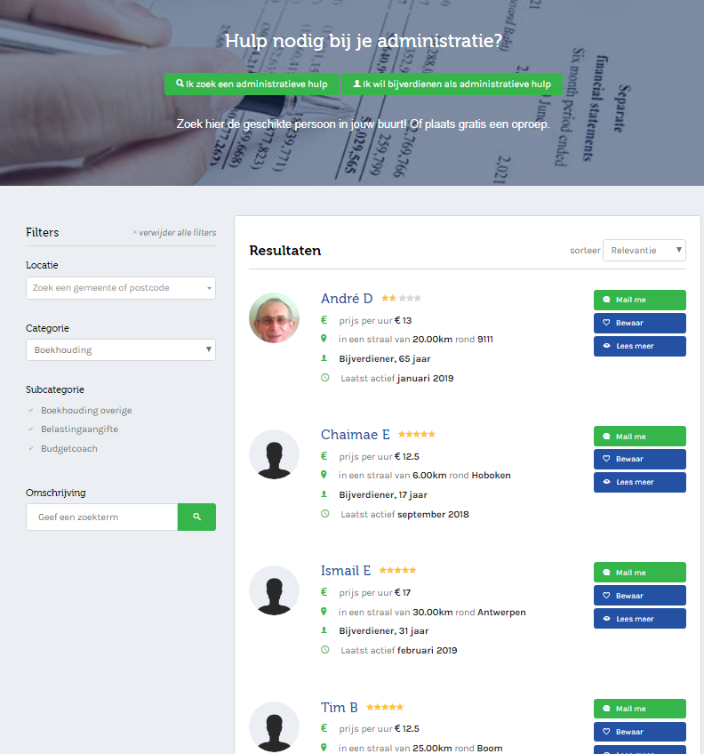
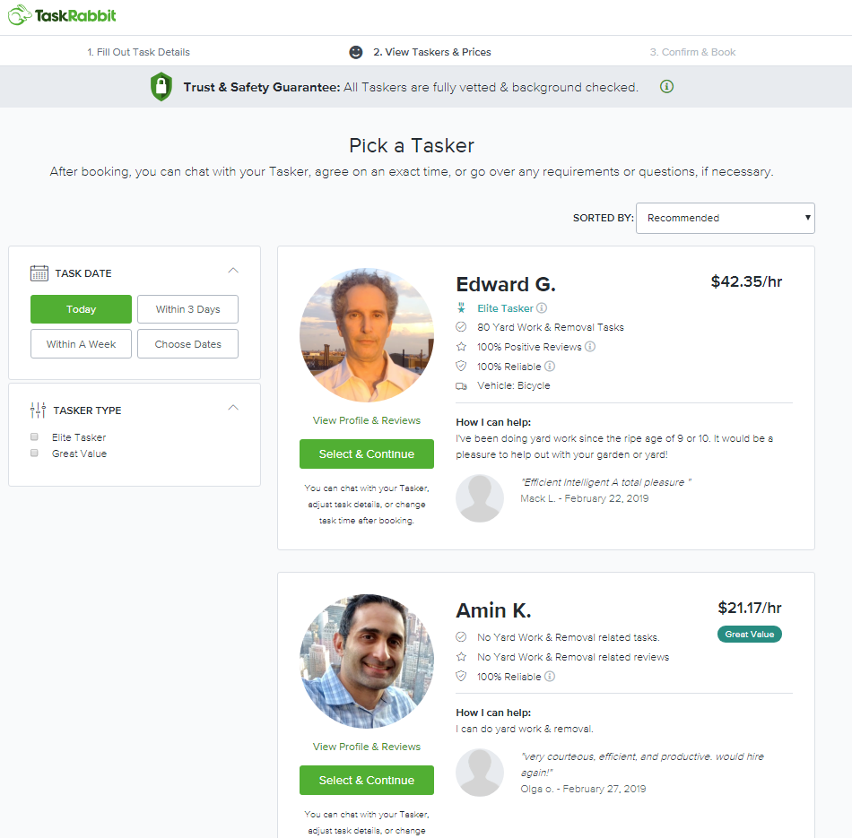
“Ranking”

Slide 40
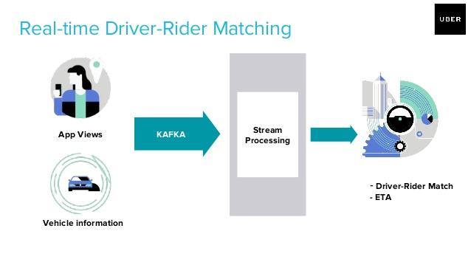
“Matching”

Slide 41
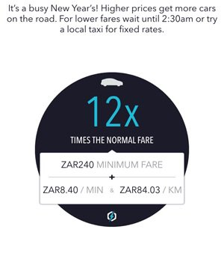
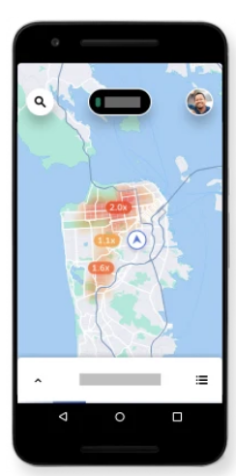
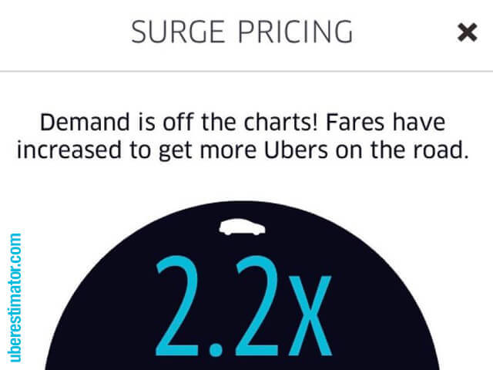
“Beloning”

Slide 42
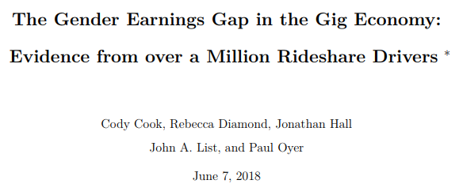
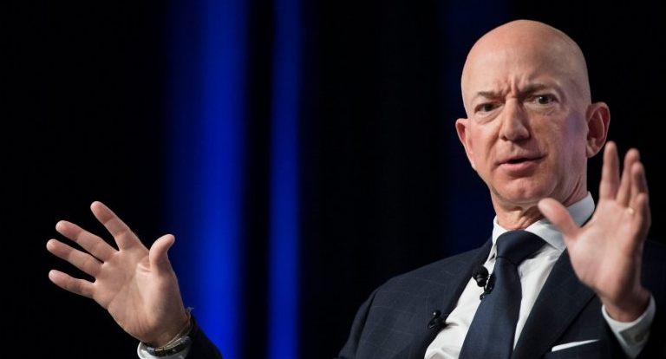

Discriminatoire algoritmes: twee voorbeelden

Slide 43
Issue 1: Veel ‘eigenschappen' correleren met lidmaatschap van een beschermde klasse
        Sekse of gender: de taal waarin iemand zich uitdrukt;
        Etniciteit of ras: postcode;
        Etniciteit, ras of gender: socio-economische status;
        Etniciteit, ras of gender: opleidingsniveau;
        Etniciteit, ras, gender of seksuele voorkeur: ratings?

Slide 44
Issue 1: Veel ‘eigenschappen' correleren met lidmaatschap van een beschermde klasse
        Sekse of gender: de taal waarin iemand zich uitdrukt;
        Etniciteit of ras: postcode;
        Etniciteit, ras of gender: socio-economische status;
        Etniciteit, ras of gender: opleidingsniveau;
        Etniciteit, ras, gender of seksuele voorkeur: ratings?

Slide 45
Issue 1: Veel ‘eigenschappen' correleren met lidmaatschap van een beschermde klasse
        Sekse of gender: de taal waarin iemand zich uitdrukt;
        Etniciteit of ras: postcode;
        Etniciteit, ras of gender: socio-economische status;
        Etniciteit, ras of gender: opleidingsniveau;
        Etniciteit, ras, gender of seksuele voorkeur: ratings?

Slide 46
Issue 1: Veel ‘eigenschappen' correleren met lidmaatschap van een beschermde klasse
        Sekse of gender: de taal waarin iemand zich uitdrukt;
        Etniciteit of ras: postcode;
        Etniciteit, ras of gender: socio-economische status;
        Etniciteit, ras of gender: opleidingsniveau;
        Etniciteit, ras, gender of seksuele voorkeur: ratings?

Slide 47
Issue 1: Veel ‘eigenschappen' correleren met lidmaatschap van een beschermde klasse
        Sekse of gender: de taal waarin iemand zich uitdrukt;
        Etniciteit of ras: postcode;
        Etniciteit, ras of gender: socio-economische status;
        Etniciteit, ras of gender: opleidingsniveau;
        Etniciteit, ras, gender of seksuele voorkeur: ratings?

Slide 48
Issue 1: Veel ‘eigenschappen' correleren met lidmaatschap van een beschermde klasse
        Sekse of gender: de taal waarin iemand zich uitdrukt;
        Etniciteit of ras: postcode;
        Etniciteit, ras of gender: socio-economische status;
        Etniciteit, ras of gender: opleidingsniveau;
        Etniciteit, ras, gender of seksuele voorkeur: ratings?

Slide 49
Issue 2: Welke definities hanteer je?
      Soms volstaan bestaande (binaire) categorieën om een probleem op te lossen: een aangifte is óf frauduleus óf niet.
      Soms dient echter een nieuwe categorie te worden gecreëerd om een model te kunnen bouwen.
      Bij het definiëren van deze nieuwe categorieën worden keuzes gemaakt. Wat is eigenlijk een ‘goede werknemer’ of een ‘terugbetalingsrisico?

Slide 50
Issue 2: Welke definities hanteer je?
      Soms volstaan bestaande (binaire) categorieën om een probleem op te lossen: een aangifte is óf frauduleus óf niet.
      Soms dient echter een nieuwe categorie te worden gecreëerd om een model te kunnen bouwen.
      Bij het definiëren van deze nieuwe categorieën worden keuzes gemaakt. Wat is eigenlijk een ‘goede werknemer’ of een ‘terugbetalingsrisico?

Slide 51
Issue 2: Welke definities hanteer je?
      Soms volstaan bestaande (binaire) categorieën om een probleem op te lossen: een aangifte is óf frauduleus óf niet.
      Soms dient echter een nieuwe categorie te worden gecreëerd om een model te kunnen bouwen.
      Bij het definiëren van deze nieuwe categorieën worden keuzes gemaakt. Wat is eigenlijk een ‘goede werknemer’ of een ‘terugbetalingsrisico?

Slide 52
Issue 2: Welke definities hanteer je?
      Is de ‘goede werknemer’:
        De werknemer met de meeste sales?
        De werknemer die het minst vaak te laat komt?
        De werknemer die de meeste talen spreekt?
        De werknemer die de meeste positieve beoordelingen heeft?

Slide 53

Issue 3: Hoe ondoorzichtiger het systeem, hoe sneller de bewijslast verschuift

Slide 54
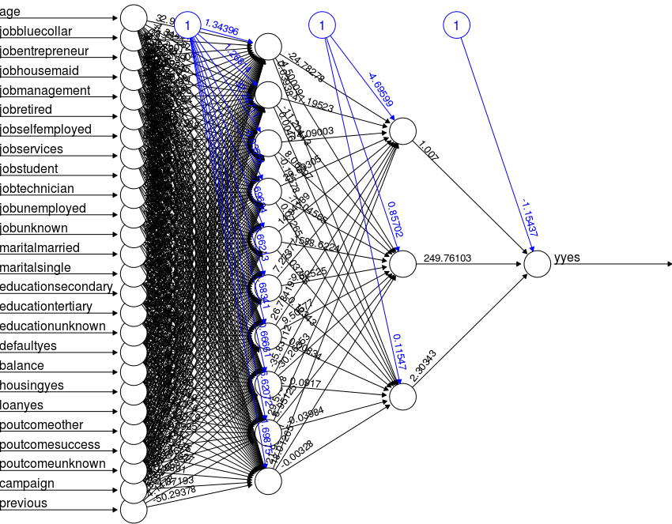
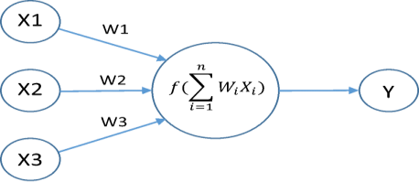
Het ‘black box’ probleem
wordt

Slide 55
Het ‘black box’ probleem

Slide 56
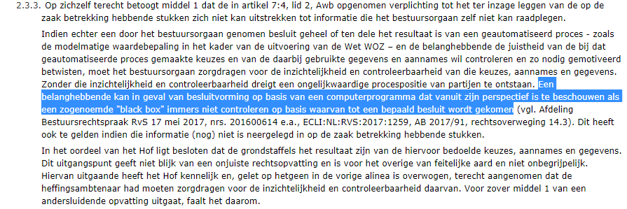
Rechtsvergelijking: Belastingrecht
HR 17 augustus 2018, ECLI:NL:HR:2018:1316 (WOZ)

Slide 57
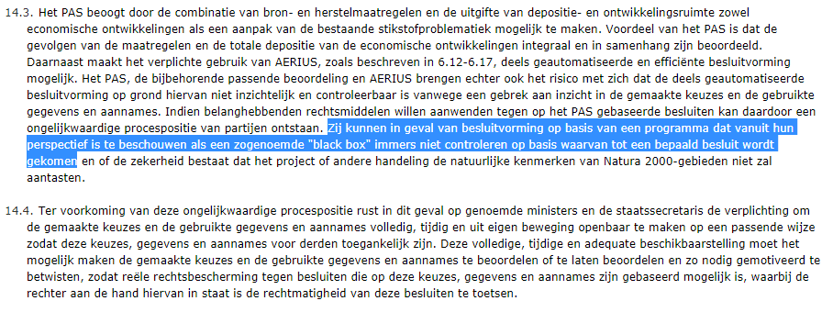
Rechtsvergelijking: Ruimtelijke ordening
ABRvS 17 mei 2018, ECLI:NL:RvS:2017:1259 (AERIUS)

Slide 58
Hoe om te gaan met de black box?
  Recht op een uitleg?
  ‘Bijplussen’ van groepen die benadeeld worden?
  Wél rekening houden met beschermde eigenschappen?

Slide 59
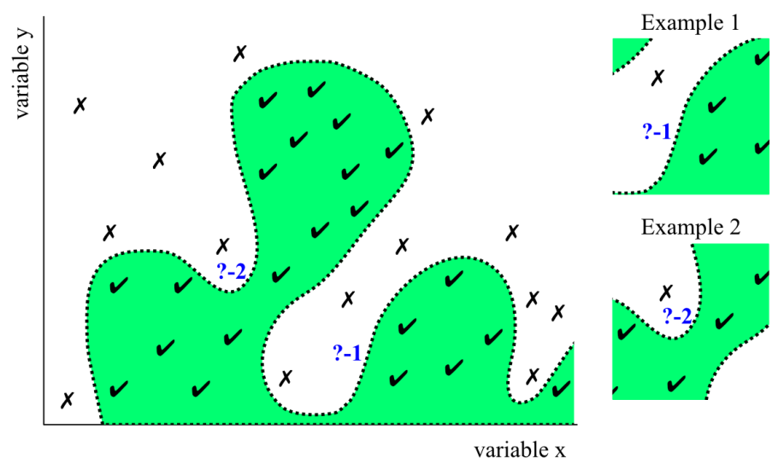
Hoe om te gaan met de black box?
  Recht op een uitleg?
    De uitleg zelf is vaak ook complex en niet bijster behulpzaam!
  ‘Bijplussen’ van groepen die benadeeld worden?
  Wél rekening houden met beschermde eigenschappen?

Slide 60
Hoe om te gaan met de black box?
  Recht op een uitleg?
  ‘Bijplussen’ van groepen die benadeeld worden?
    Positieve discriminatie is niet zomaar toegestaan!
  Wél rekening houden met beschermde eigenschappen?

Slide 61
Hoe om te gaan met de black box?
  Recht op een uitleg?
  ‘Bijplussen’ van groepen die benadeeld worden?
  Wél rekening houden met beschermde eigenschappen?
    Artikel 9 AVG!

Slide 62
Wat kan dan wel?
  Leg het ontwerpproces vast!

Slide 63
Wat kan dan wel?
  Leg het ontwerpproces vast!
  Welk legitieme doel dient dit specifieke systeem, in deze specifieke configuratie?

Slide 64
Wat kan dan wel?
  Leg het ontwerpproces vast!
  Welke impact hadden andere opties die het platform had op mensen die bescherming genieten van het gelijkebehandelingsrecht, en waarom kozen we deze specifieke oplossing?

Slide 65
Wat kan dan wel?
  Leg het ontwerpproces vast!
  Welke impact hadden andere opties die het platform had op mensen die bescherming genieten van het gelijkebehandelingsrecht, en waarom kozen we deze specifieke oplossing?

Slide 66
Wat kan dan wel?
  Leg het ontwerpproces vast!
  Welke impact hadden andere opties die het platform had op mensen die bescherming genieten van het gelijkebehandelingsrecht, en waarom kozen we deze specifieke oplossing?

Slide 67
Wat kan dan wel?
  Leg het ontwerpproces vast!
  Welke impact hadden andere opties die het platform had op mensen die bescherming genieten van het gelijkebehandelingsrecht, en waarom kozen we deze specifieke oplossing?
  Gegevens, gegevens, gegevens!

Slide 68
Enkele specifieke situaties uitgelicht
Issue | Risico | Oplossingen?
Data die voortkomen uit een discriminatoire situatie “Geen vrouwen in bedrijf” | De gebruiker ‘institutionaliseert’ de discriminatie uit het verleden | Gebruik data van peers? Let uit: waarom deze data? Bijplussen? …?
Data die op discriminatoire wijze zijn verzameld “Ratings” | De gebruiker eigent zich de discriminatie van de beoordelaars toe | Beoordelingen op meerdere gebieden? Let uit: waarom ratings (en geen andere meting)? Bijplussen? …?
Discriminatoire categorieën “De goede werknemer” | De gebruiker benadeelt een groep die over- of onderpresteert op een bepaald criterium. | Leg uit: Welk voordeel biedt dit criterium? …?

Slide 69

Veel dank!

